Slide 1

Připojitelné periferie
INV 101
Klávesnice
Monitor
Tiskárna
3D tiskárna
Konektory
5. 7. 2026

Slide 2
Hlavní připojitelná zařízení k PC
Klávesnice – zadávání textu a příkazů.
Myš – ovládání kurzoru a práce s grafickým prostředím.
Monitor – zobrazení informací.
Tiskárna – tisk dokumentů a obrázků.
Skener – převod papírových dokumentů do digitální podoby.
Reproduktory – přehrávání zvuku.
Sluchátka – individuální poslech zvuku.
Mikrofon – záznam hlasu a komunikace.
Webkamera – snímání obrazu při videohovorech.
Externí disk nebo USB flash disk – ukládání a přenos dat.
Projektor – promítání obrazu na plátno nebo stěnu.
Grafický tablet – kreslení a přesné ovládání kurzoru.
Herní ovladač (gamepad, joystick) – ovládání her a některých simulací.
Čtečka paměťových karet – čtení dat z paměťových médií.
Dokovací stanice – rozšíření možností připojení notebooku.
Rozdělení podle funkce
Vstupní zařízení – klávesnice, myš, skener, mikrofon, webkamera.
Výstupní zařízení – monitor, tiskárna, reproduktory, sluchátka, projektor.
Vstupně-výstupní zařízení – externí disk, USB flash disk, dotykový monitor, dokovací stanice.

Slide 3
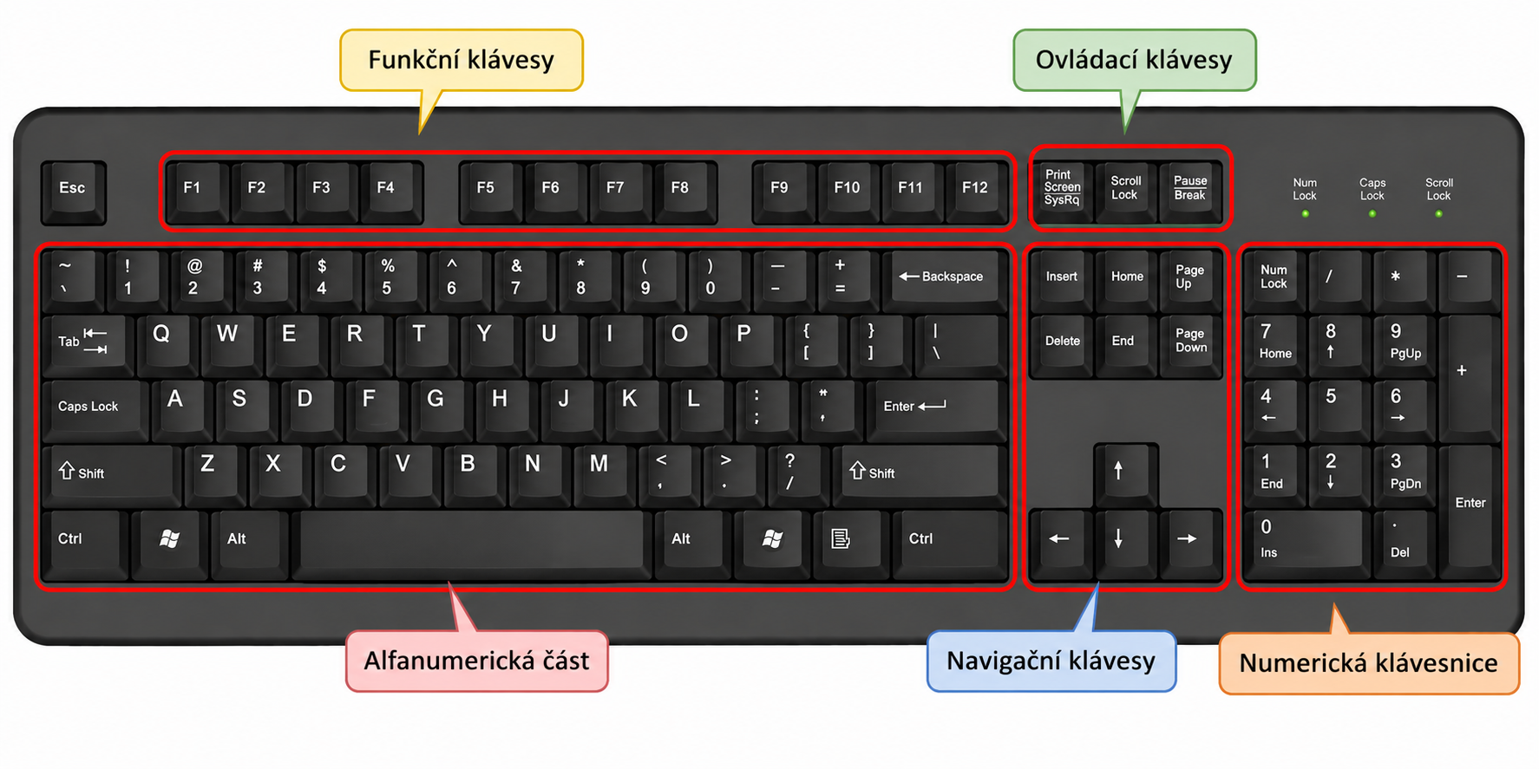
Klávesnice
Esc – Únik
Backspace – Mazání vlevo
Enter – Potvrzení
Shift – Přepínač
Ctrl – Ovládací klávesa
Alt – Alternativní klávesa
Caps Lock – Trvalé velké znaky
Tab – Tabulátor
Delete – Smazat
Insert – Vložení
Home – Začátek
End – Konec
Page Up – O stránku nahoru
Page Down – O stránku dolů
Print Screen – Tisk obrazovky
Num Lock – Zámek numerické klávesnice

Slide 4


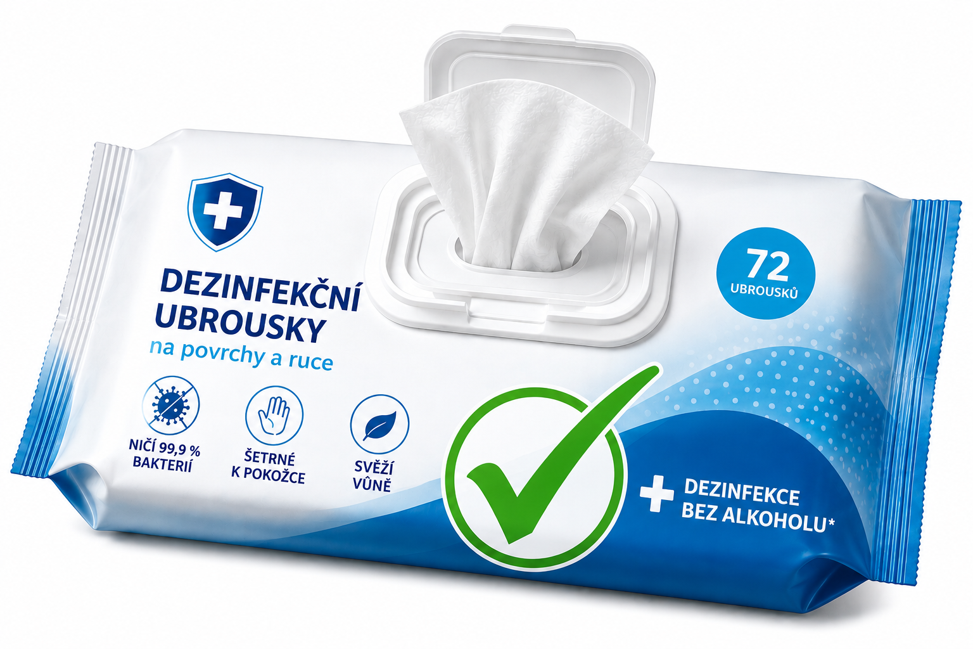
Co klávesnici škodí
Prach a nečistoty – dostávají se mezi klávesy a zhoršují jejich funkci.
Tekutiny (voda, káva, čaj, limonády) – mohou způsobit zkrat a trvalé poškození elektroniky.
Drobky od jídla – zanášejí mechanismus kláves.
Silné údery do kláves – zkracují jejich životnost.
Mastnota z rukou – znečišťuje povrch kláves a podporuje množení mikroorganismů.
Přímé sluneční záření a vysoké teploty – mohou poškodit plastové části.
Hygiena klávesnice ve škole
Klávesnice patří mezi předměty, kterých se během dne dotýká mnoho studentů. Na jejím povrchu mohou zůstávat bakterie, viry i plísně přenesené rukama.
Proto je vhodné:
na začátku výuky si vydezinfikovat ruce,
na konci každé vyučovací hodiny otřít klávesnici dezinfekčními ubrousky určenými pro elektroniku,
při viditelném znečištění provést důkladnější čištění,
pravidelně čistit také myš a pracovní stůl.
Jak klávesnici správně udržovat
Před prací si umyjte nebo vydezinfikujte ruce.
Nejezte ani nepijte přímo u počítače.
Pravidelně odstraňujte prach měkkým štětcem nebo stlačeným vzduchem.
Povrch kláves otírejte měkkým hadříkem z mikrovlákna.
Při čištění vždy vypněte počítač nebo odpojte klávesnici.
Nepoužívejte velké množství vody ani agresivní chemické prostředky.
Pamatujte: Čistá klávesnice není jen estetická záležitost. Přispívá k delší životnosti zařízení a snižuje riziko přenosu mikroorganismů mezi uživateli, což je ve zdravotnickém prostředí obzvláště důležité.

Slide 5
Monitor
Správné používání
Monitor by měl být přibližně 50–70 cm od očí.
Horní okraj obrazovky má být přibližně ve výšce očí.
Jas nastavíme tak, aby obraz nebyl ani příliš tmavý, ani příliš světlý.
Obrazovka by neměla odrážet světlo z okna.
Jak chránit zrak
Každých 20 minut se asi na 20 sekund podívat do dálky (pravidlo 20–20–20).
Často mrkat.
Pravidelně měnit polohu těla.
Dělat krátké přestávky.
Jak monitor čistit
Vypnout monitor.
Používat jemnou utěrku z mikrovlákna.
Nepoužívat papírové ubrousky ani abrazivní prostředky.
Čisticí prostředek nikdy nestříkat přímo na obrazovku, ale na utěrku.
Hlavní části monitoru
Obrazovka (displej) – zobrazuje obraz.
Rámeček – chrání okraje obrazovky.
Stojan – umožňuje monitor postavit a často i naklánět.
Tlačítka – zapnutí a nastavení jasu nebo hlasitosti.
Konektory – slouží k připojení monitoru k počítači.
Nejčastější typy monitorů
LCD monitor – starší technologie.
LED monitor – dnes nejrozšířenější, úspornější a jasnější.
OLED monitor – špičková kvalita obrazu, používá se spíše u dražších zařízení.
Jak se monitor připojuje
Nejběžnější konektory:
HDMI – nejčastější.
DisplayPort – často u pracovních počítačů.
USB-C – u moderních notebooků.
VGA – starší analogový konektor.
Důležité parametry
Velikost – udává se v palcích (např. 24").
Rozlišení – počet zobrazovaných bodů (např. Full HD 1920 × 1080).
Obnovovací frekvence – běžně 60 Hz.
Jas – ovlivňuje čitelnost obrazu.
Co monitoru škodí
Údery a tlak na obrazovku.
Ostré předměty.
Jídlo a nápoje v blízkosti monitoru.
Prach a mastnota.
Přímé sluneční světlo.
Přenášení za obrazovku místo za stojan.

Slide 6
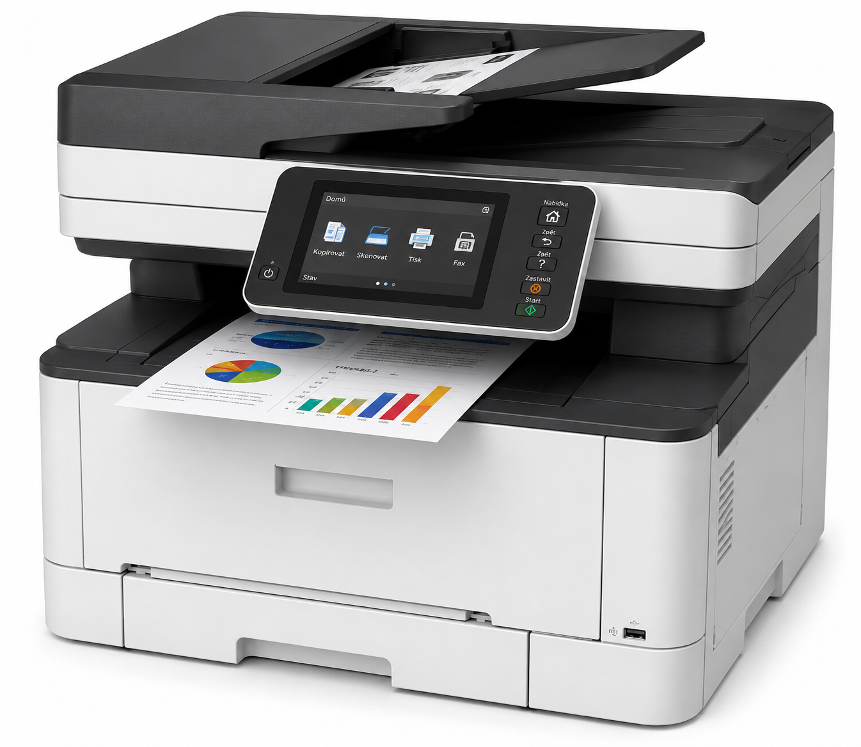
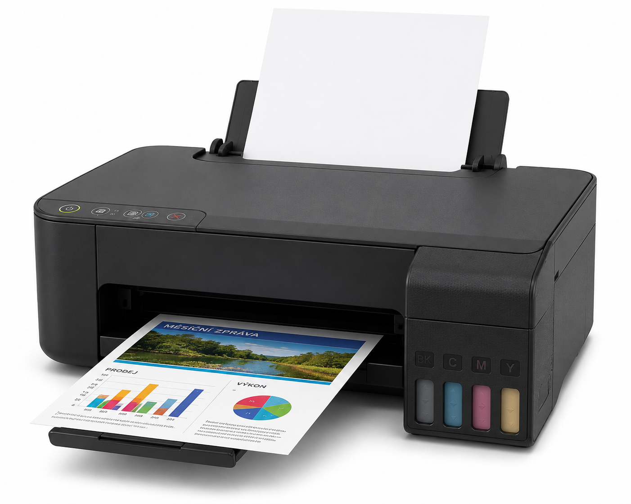
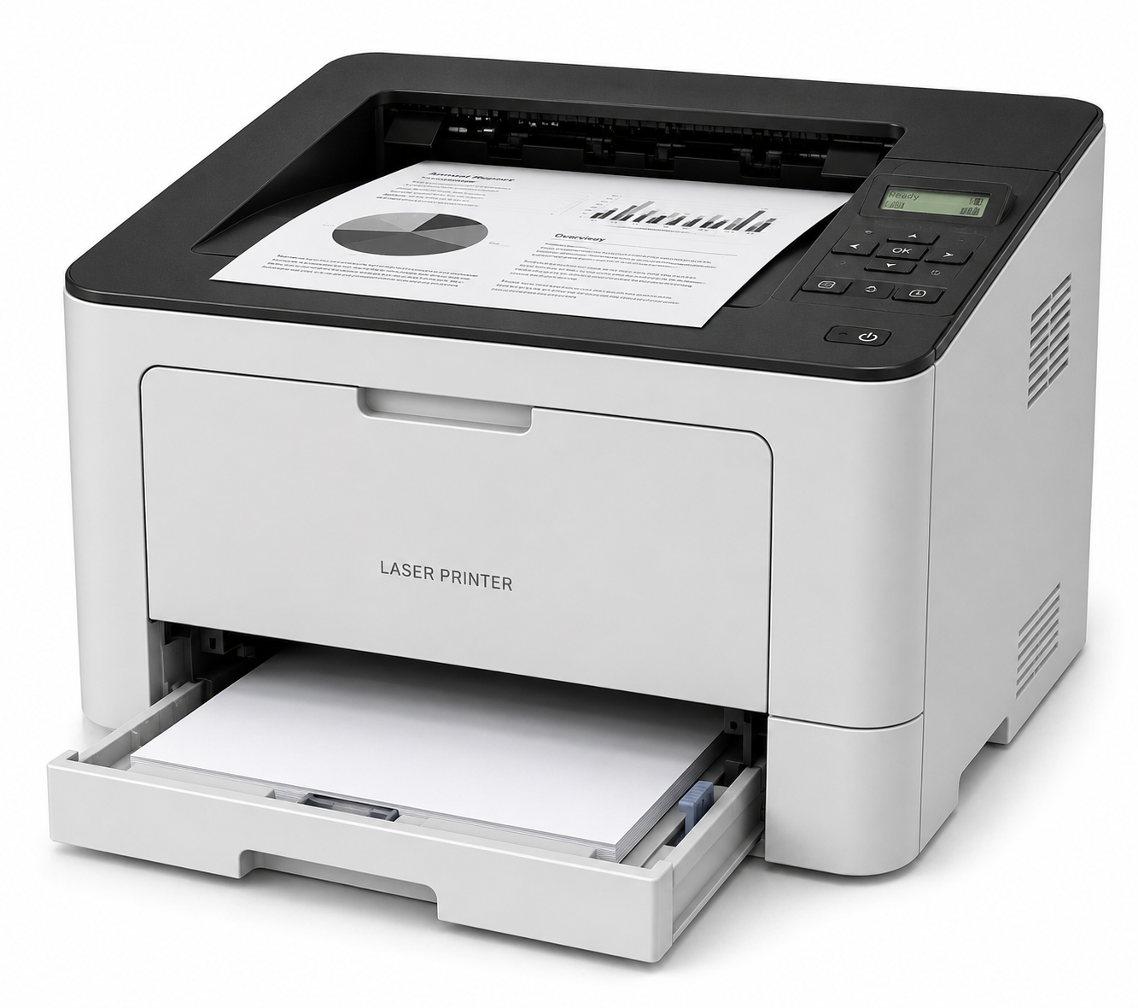
Tiskárna
Hlavní druhy tiskáren
1. Inkoustová tiskárna
tiskne pomocí drobných kapek inkoustu,
vhodná pro barevný tisk a fotografie,
nižší pořizovací cena,
pomalejší tisk,
vyšší cena inkoustových náplní.
Výhody
kvalitní barevný tisk,
vhodná pro domácnost a školu.
Nevýhody
inkoust může při dlouhém nepoužívání zaschnout,
pomalejší než laserová tiskárna.
Multifunkční tiskárna
Spojuje několik zařízení:
tiskárnu,
skener,
kopírku,
často i fax.
Ve zdravotnictví jde o nejčastější typ zařízení.
Jak se tiskárna připojuje
Nejběžnější možnosti:
USB kabel
Wi-Fi
Ethernet (síťový kabel)
Bluetooth (méně často)
Síťovou tiskárnu může používat více počítačů současně.
2. Laserová tiskárna
používá toner (jemný prášek),
rychlý tisk,
ostrý text,
nízké náklady na jednu stránku.
Výhody
rychlost,
vysoká kvalita textu,
vhodná pro velké množství dokumentů.
Nevýhody
vyšší pořizovací cena,
Jak tiskárnu nepoškodit
nevytahovat papír násilím,
používat vhodný papír,
neotevírat kryty během tisku,
nevylévat do tiskárny žádné tekutiny,
pravidelně odstraňovat prach,
při výměně toneru nebo inkoustu postupovat podle návodu.

Slide 7
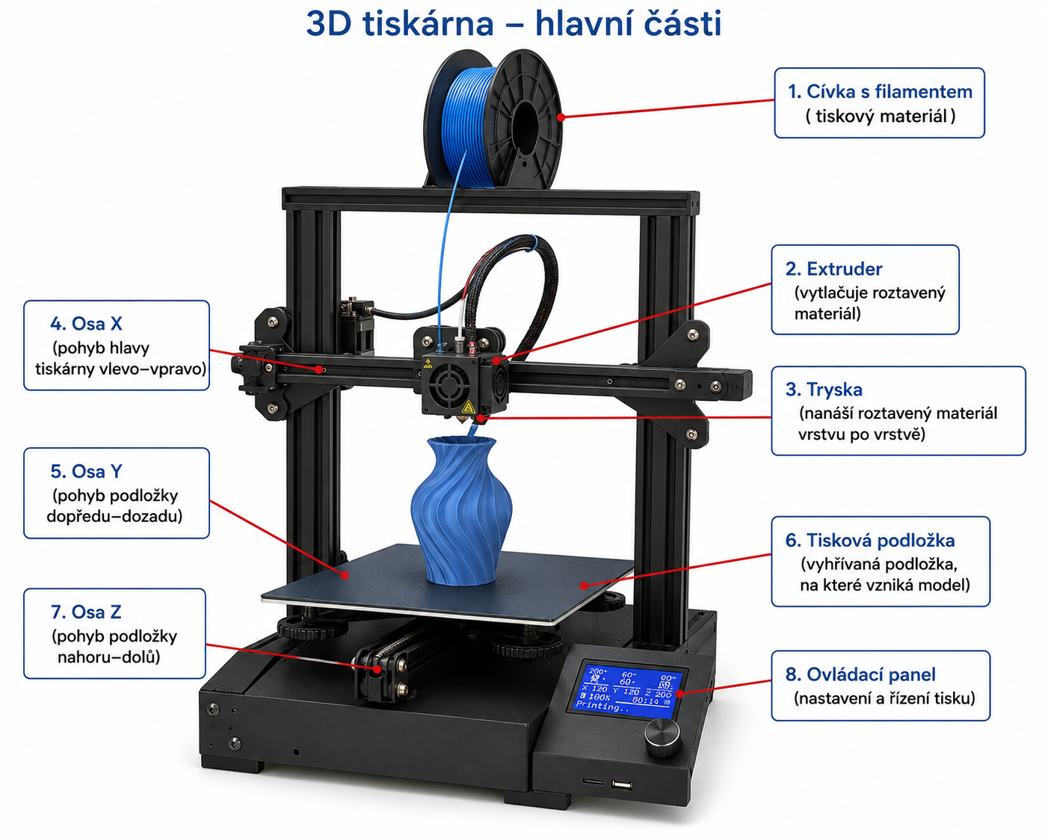
3D Tiskárna
3D tiskárna je zařízení, které vytváří trojrozměrné (3D) předměty podle digitálního modelu vytvořeného v počítači.
Nejčastěji pracuje tak, že nanáší tenké vrstvy roztaveného plastu, které na sebe postupně navazují, až vznikne hotový výrobek.
Ve zdravotnictví se používá například k výrobě:
anatomických modelů kostí a orgánů pro výuku,
modelů pro plánování operací,
individuálních ortopedických pomůcek,
zubních modelů a rovnátek,
protéz a některých implantátů.
Výhody
umožňuje vyrábět složité tvary,
rychlá výroba prototypů,
možnost výroby na míru konkrétnímu pacientovi,
snižuje množství odpadu.
Nevýhody
pomalejší výroba větších předmětů,
některé materiály jsou drahé,
vyžaduje speciální software a odborné znalosti.

Slide 8
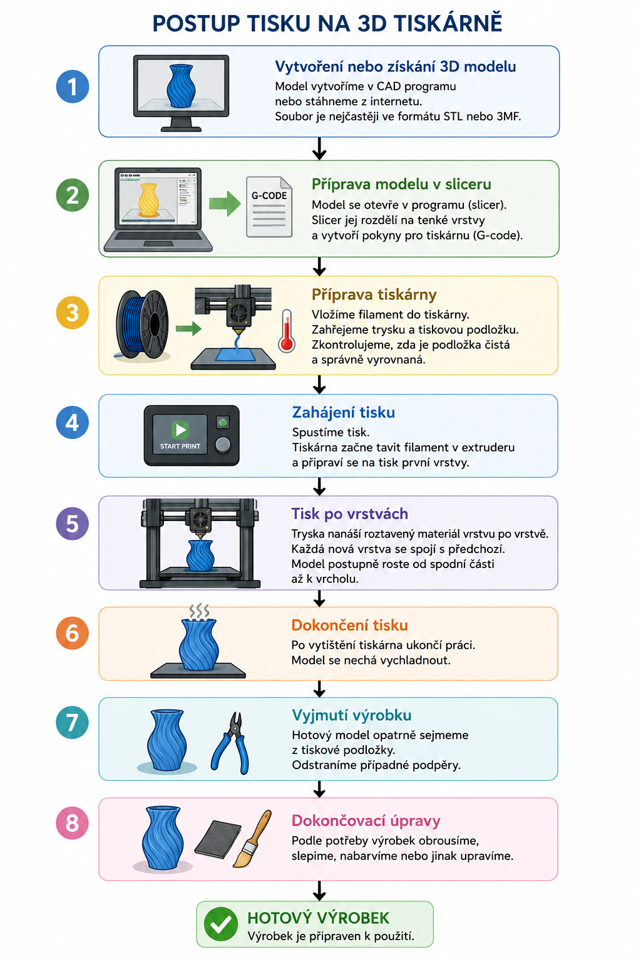
Jak probíhá tisk na 3D tiskárně
1. Vytvoření nebo získání 3D modelu
Model se vytvoří v CAD programu nebo se stáhne z internetu.
Soubor je nejčastěji ve formátu STL nebo 3MF.
2. Příprava modelu
Model se otevře v programu zvaném slicer.
Slicer rozdělí model na stovky až tisíce tenkých vrstev a vytvoří pokyny pro tiskárnu (G-code).
3. Příprava tiskárny
Do tiskárny se vloží filament (tiskový materiál).
Zahřeje se tryska a tisková podložka.
Zkontroluje se, zda je podložka čistá a správně vyrovnaná.
4. Zahájení tisku
Tiskárna začne tavit filament v extruderu.
Roztavený materiál vytéká z trysky na tiskovou podložku.
5. Tisk po vrstvách
Tryska nanáší materiál vrstvu po vrstvě.
Každá nová vrstva se spojí s předchozí.
Model postupně roste od spodní části až k vrcholu.
6. Dokončení tisku
Po vytištění tiskárna ukončí práci.
Model se nechá vychladnout.
7. Vyjmutí výrobku
Hotový model se opatrně sejme z tiskové podložky.
Odstraní se případné podpěry (pokud byly použity).
8. Dokončovací úpravy
Podle potřeby lze výrobek:
obrousit,
slepit,
nabarvit,
nebo jinak upravit.

Slide 9
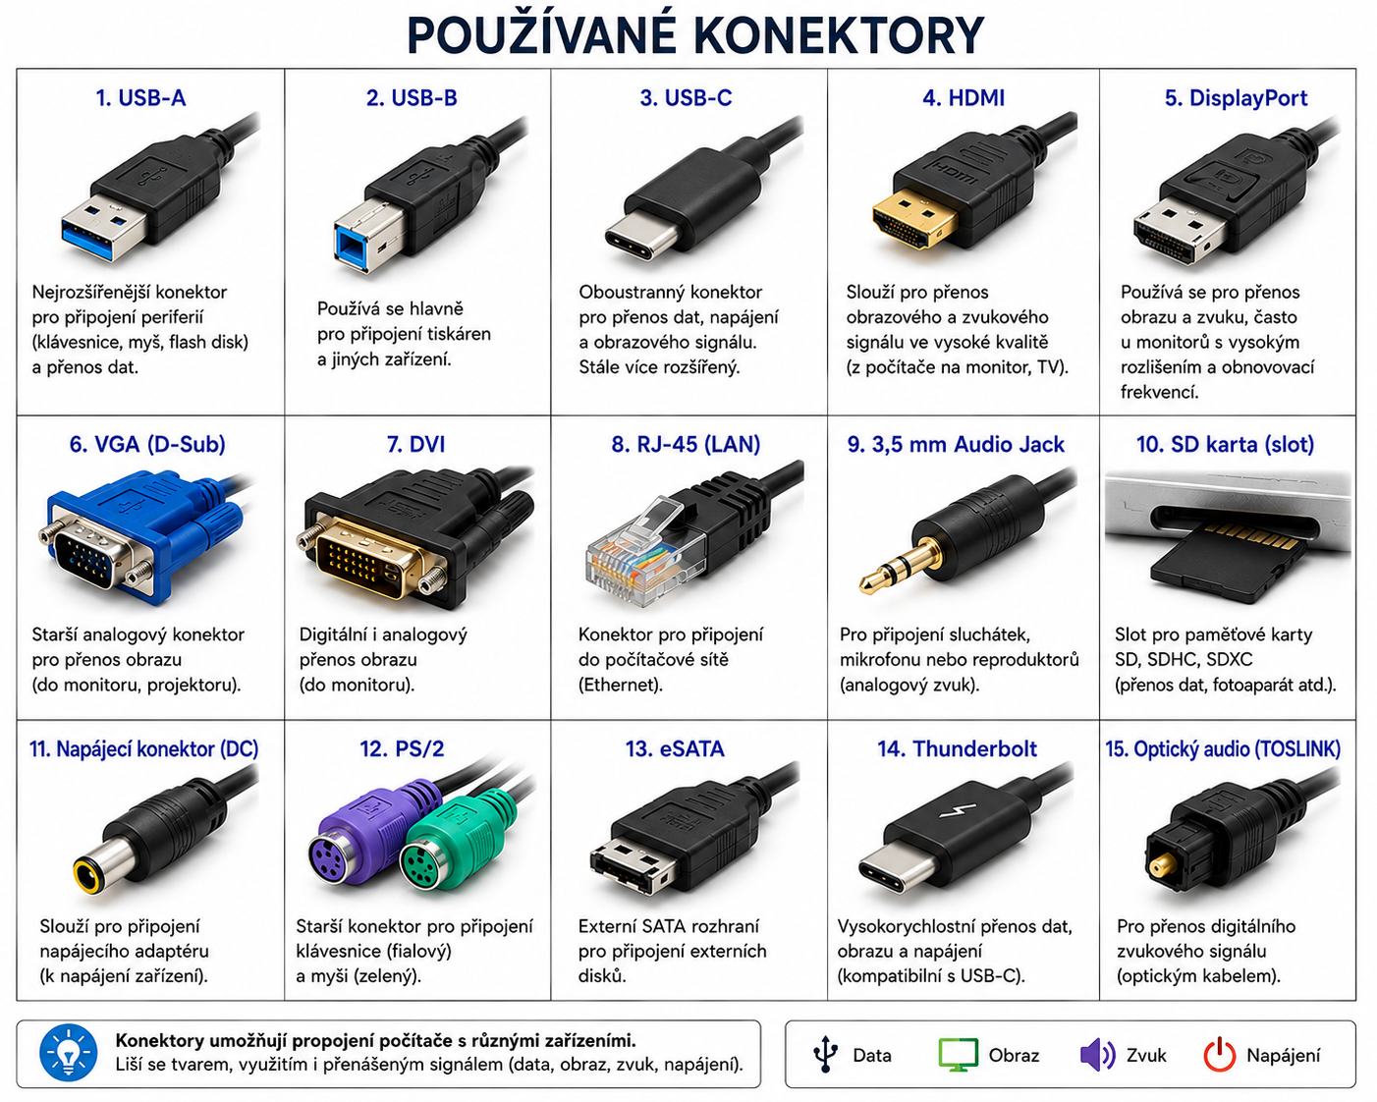
Používané konektory

Slide 10


